Slide 1
DSBK2023 – Abschlusspräsentation StonksAnalytics
Tran Anh Hoang

Slide 2
Gliederung
Reminder – Datensätze und Datenarten
Zusammenfassung Ergebnisse Chapter 2 - Modelling and Evaluation - Analyse
Zusammenfassung Ergebnisse Chapter 3 - Modelling and Evaluation - Prädiktion
Bewertung des Ergebnisses des Data Minings in Bezug auf Ziele und Erfolgskriterien
Letzter Meilenstein

Slide 3
Reminder – Datensätze und Datenarten

Slide 4
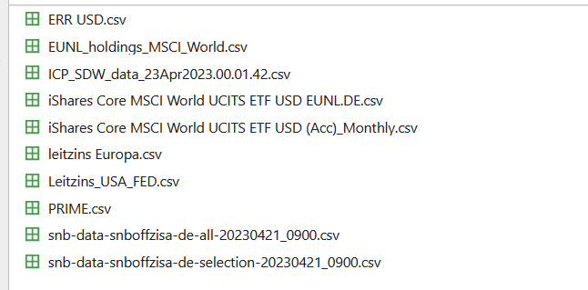
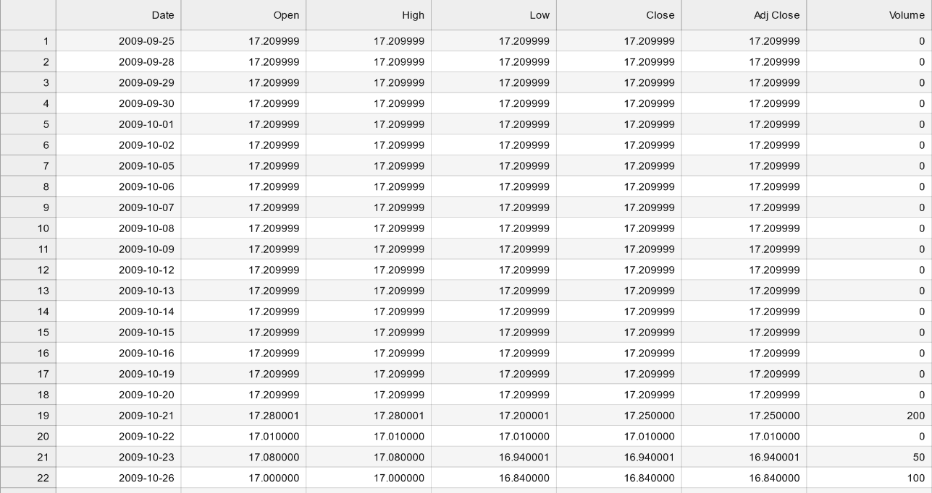
2. Reminder – Datensätze und Datenarten
num. kontinuierlich
historische Datenpunkte werden zu bestimmten Zeitintervallen aufgezeichnet, wie zum Beispiel täglich, wöchentlich oder monatlich
Jeder Datenpunkt repräsentiert den Wert des ETFs zu einem bestimmten Zeitpunkt
Quelle: yahoo finance

Slide 5
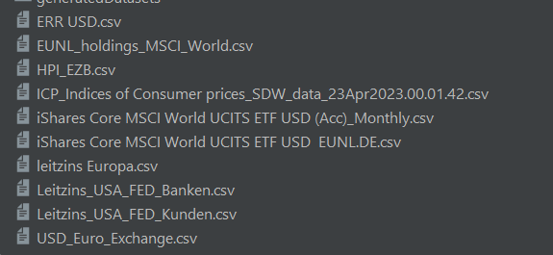
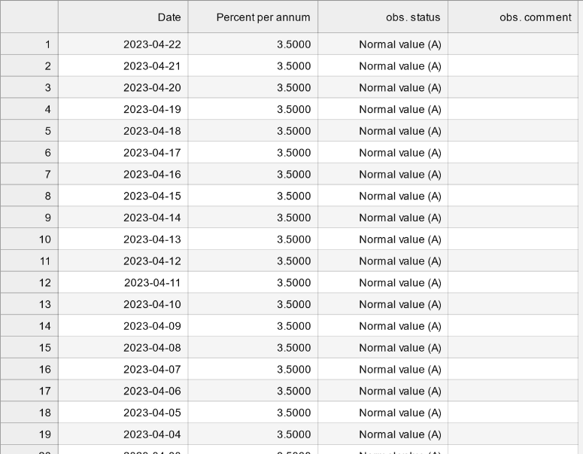
2. Reminder – Datensätze und Datenarten
num./diskret Kontinuierlich
historische Datenpunkte werden zu bestimmten Zeitintervallen aufgezeichnet, wie zum Beispiel täglich, wöchentlich oder monatlich
Jeder Datenpunkt repräsentiert den Wert des Leitzinses, Geldpolitik und Wechselkurse zu einem bestimmten Zeitpunkt
Quelle: EZB, FED

Slide 6
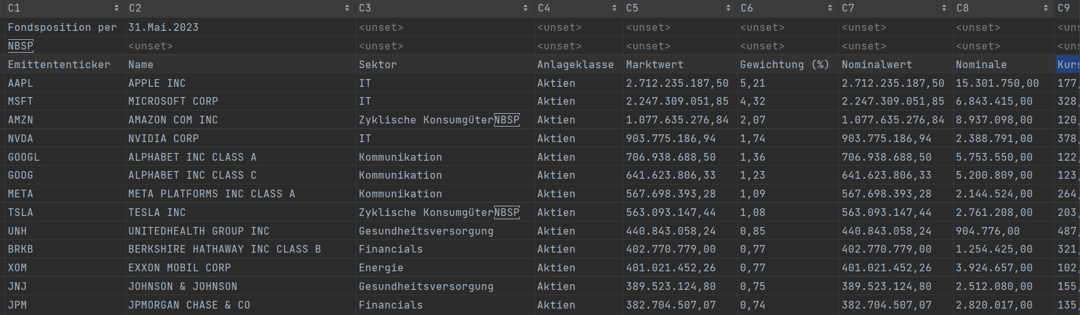
2. Erklärung der Datensätze
Kategorial
Listet alle Unternehmen, die in ETF erhalten sind
Sortierung der Werte nach vordefinierten Kategorien und Faktoren
Quelle: IShares

Slide 7
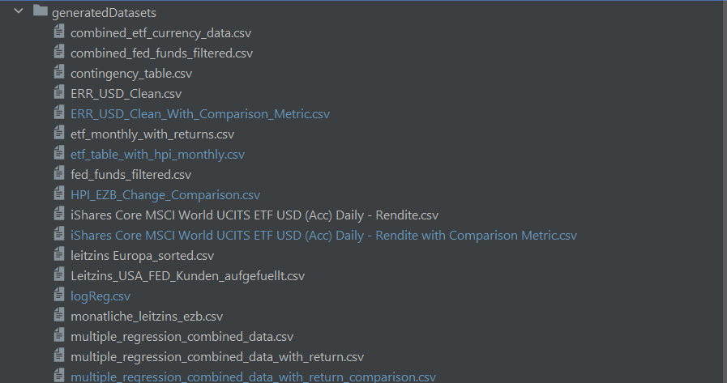
2. Erklärung der Datensätze
Zusammensetzung und Bereinigung von verschiedenen kategorialen als auch num./diskret kontinuierlich Daten für verschiedene Analysen und als CSV-Dateien abgespeichert

Slide 8
2. Zusammenfassung Ergebnisse Chapter 2 - Modelling and Evaluation - Analyse

Slide 9
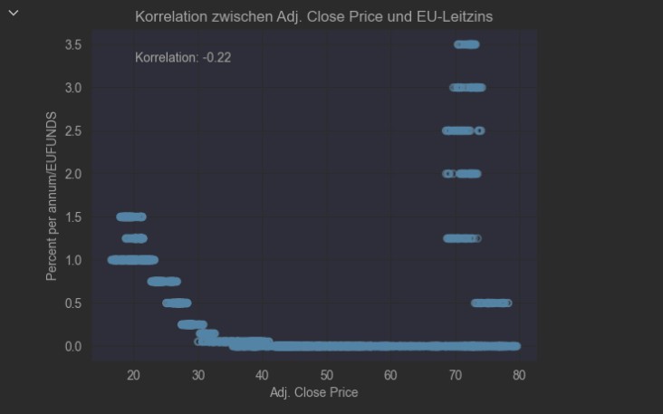
2. T-Test
Aus den Korrelationsdaten und das Streudiagramm konnte man einen gewissen Zusammenhang zwischen dem Leitzins der EZB und den Adj. Close Price des ETFs erkennen.

Slide 10
2. T-Test
Nullhypothese (H0): Es besteht keine statistisch signifikante Beziehung zwischen den Adj. Closed Price des MSCI World und dem Leitzins der EU-Zentralbank. Der Leitzins der EU-Zentralbank hat keinen signifikanten Einfluss auf den Adj. Closed Price des Aktienmarktes
Alternativhypothese (H1): Es besteht eine statistisch signifikante Beziehung zwischen Adj. Closed Price des MSCI World und dem Leitzins der EU-Zentralbank. Der Leitzins der EU-Zentralbank hat einen signifikanten Einfluss auf den Adj. Closed Price des Aktienmarktes

Slide 11
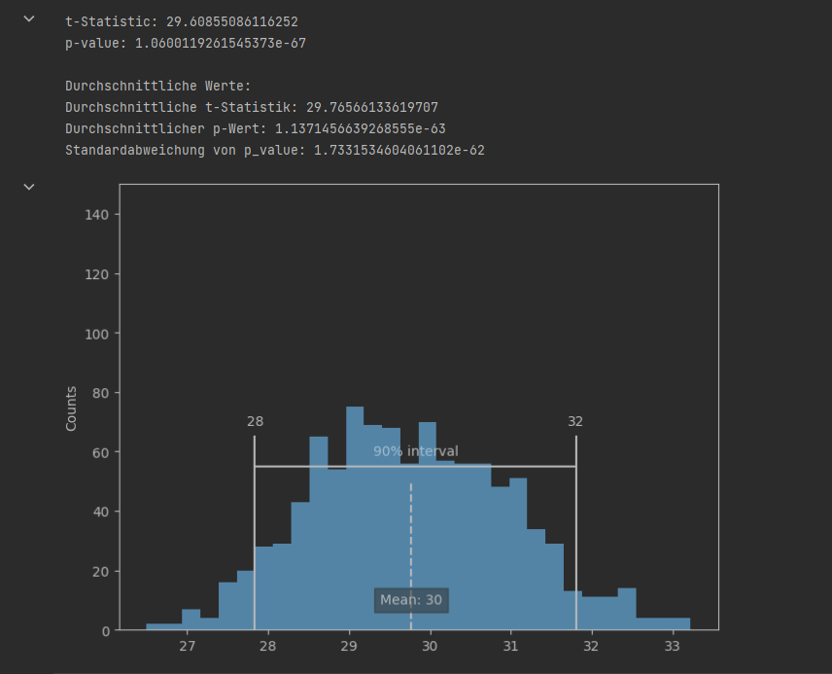
2. T-Test
durchschnittliche Wert der t-Statistik von zeigt an, wie stark der beobachtete Wert vom erwarteten Wert abweicht.
die t-Statistik liegt mit 29.76566133619707 in einem etwas höheren Bereich:
statistisch signifikante Beziehung zwischen den Variablen gibt

Slide 12
2. T-Test
durchschnittliche p-Wert liegt 1.2835205117325122e-62 → Unterschiede zwischen den Adj. Close-Werten und den Leitzins-Werten höchstwahrscheinlich nicht zufällig und statistisch signifikant sind
p-Wert liegt unter den Signifikanzniveau von 0,05
Ablehnung der Nullhypothese.
Akzeptanz der Alternativhypothese
Deutung: Leitzins der EU-Zentralbank hat einen signifikanten Einfluss auf den Adj. Closed Price des MSCI World
Standardabweichung der p-Werte von 1.7331534604061102e-62
Standardabweichung sehr klein kann man sehen, dass die p-Werte in den Bootstrap-Samples relativ eng um den Durchschnitt gruppiert sind
die Bootstrap-Samples konsistente und stabile Ergebnisse in Bezug auf die p-Werte liefern == stärkt die Vertrauenswürdigkeit der statistischen Tests

Slide 13
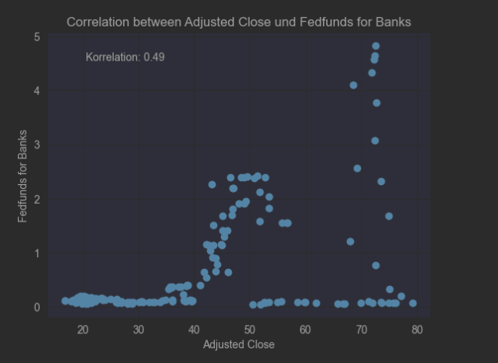
2. Anova - Test
Aus den Korrelationsdaten und das Streudiagramm konnte man einen gewissen Zusammenhang zwischen dem Leitzins der der FED für Banken und den Adj. Close Price des ETFs erkennen.

Slide 14
2. Anova - Test
Nullhypothese (H0): Es besteht keine statistisch signifikante Beziehung zwischen den Closed Adj.Value des MSCI World und dem Leitzins der FED. Der Leitzins der FED hat keinen signifikanten Einfluss auf den Adj. Closed Price des Aktienmarktes
Alternativhypothese (H1): Es besteht eine statistisch signifikante Beziehung zwischen Closed Adj.Value des MSCI World und dem Leitzins der FED. Der Leitzins der FED hat einen signifikanten Einfluss auf den Adj. Closed Price des Aktienmarktes

Slide 15
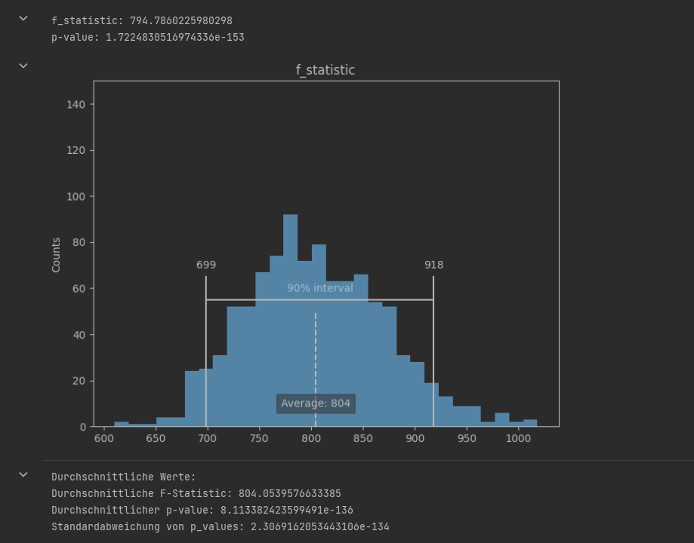
2. Anova - Test
hohe F-Statistik deutet darauf hin, dass die Varianz zwischen den Gruppen im Vergleich zur Varianz innerhalb der Gruppen signifikant ist
durchschnittliche F-Statistik von 804.0539576633385 sehr hoch, was darauf hindeutet:
Beziehung zwischen den Variablen besteht.

Slide 16
2. Anova - Test
durchschnittlicher p-value von 8.113382423599491e-136
sehr klein ist
Ablehnung der Nullhypothese (H0)
Akzeptanz der Alternativhypothese (H1)
Standardabweichung der p-Werte von 2.3069162053443106e-134 zeigt die Streuung der p-Werte um den Durchschnitt:
Standardabweichung sehr klein ist → dass die p-Werte in den Bootstrap-Samples relativ eng um den Durchschnitt gruppiert
konsistente und stabile Ergebnisse in Bezug auf die p-Werte
stärkt die Vertrauenswürdigkeit der statistischen Tests bzw. die Hypothesenüberprüfungen.

Slide 17
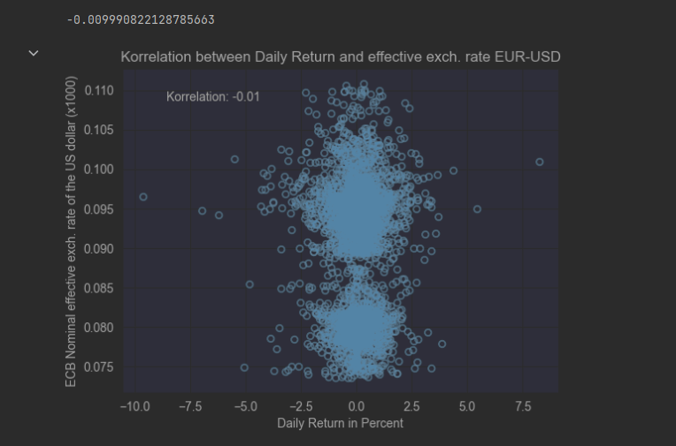
2. Chi-Square Test
Aus den Korrelationsdaten und das Streudiagramm konnte man einen gewissen Zusammenhang zwischen dem Währungstausch EUR-USD und den Adj. Close Price des ETFs erkennen.

Slide 18
2. Chi-Square Test
Nullhypothese (H0): Es besteht kein Zusammenhang zwischen der Rendite des ETFs und den Währungsumtauschdaten.
Alternativhypothese (HA): Es besteht ein Zusammenhang zwischen der Rendite des ETFs und den Währungsumtauschdaten.

Slide 19
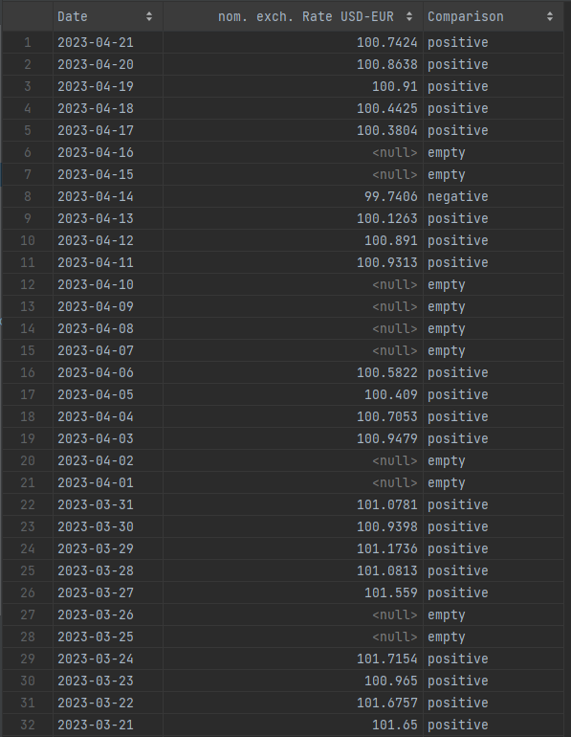
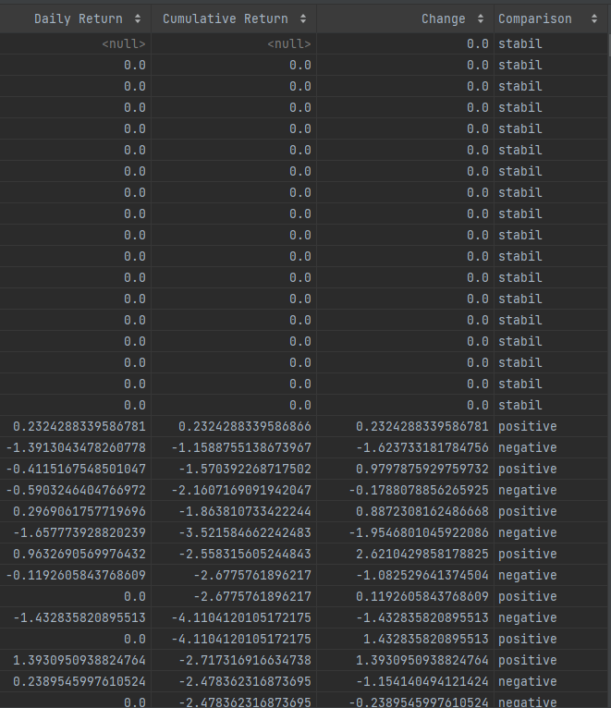
2. Chi-Square Test
Erstellung neuer Spalte „Comparison“ in der Exch. Rate EUR-USD und Daily ETF Datei

Slide 20
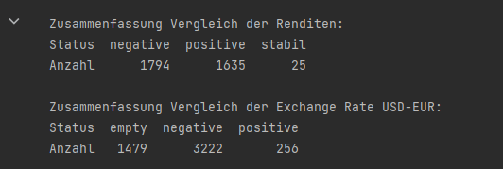
2. Chi-Square Test
Zusammenfassung der Spalten „Comparison“ in Klassen empty, negative positive

Slide 21
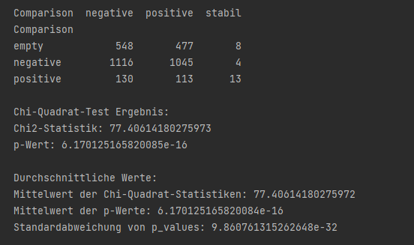
2. Chi-Square Test
Chi-Quadrat-Statistik von 77.40614180275973:
relativ hoher Chi-Quadrat-Statistik Wert
beobachteten Häufigkeiten deutlich von den erwarteten Häufigkeiten abweichen und somit auf einen Zusammenhang hindeuten.
extrem niedrigen p-Wert von 6.170125165820085e-16:
sehr kleinen p-Wert, geringer als Signifikanzniveau von 0,05
Verwerfung Nullhypothese
Akzeptanz Alternativhypothese
Die, was bedeutet, dass die Rendite des ETFs tatsächlich von den Währungsumtauschdaten beeinflusst wird

Slide 22
2. Chi-Square Test
Standardabweichung der p-Werte von 9.860761315262648e-32:
Standardabweichung sehr klein ist
die p-Werte in den Bootstrap-Samples relativ eng um den Durchschnitt gruppiert
Bootstrap-Samples liefert konsistente und stabile Ergebnisse
stärkt die Vertrauenswürdigkeit der statistischen Tests bzw. die Hypothesenüberprüfungen

Slide 23
3. Zusammenfassung Ergebnisse Chapter 3 - Modelling and Evaluation - Prädiktion

Slide 24

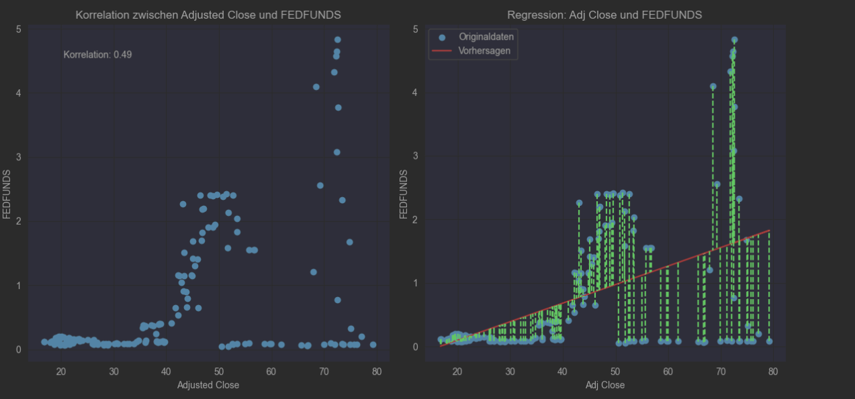
3. Einfache Lineare Regression

Slide 25
3. Einfache Lineare Regression
eine positive Beziehung zwischen der Einflussgröße und der Zielgröße
Steigt die Einflussgröße, steigt auch die Zielgröße.

Slide 26
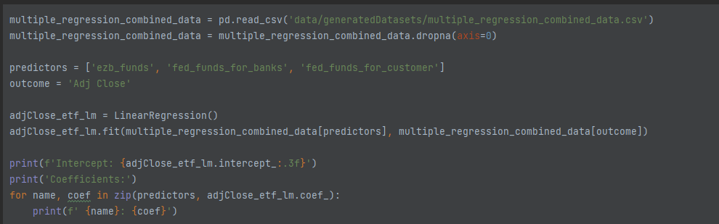
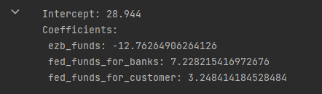
3. Multiple Lineare Regression
Steigt (negativ) die Einflussgröße, sinkt auch die Zielgröße

Slide 27
3. Multiple Lineare Regression
Koeffizient | Deutung
Leitzins EZB (Consumer) | negative Beziehung zwischen der Leitzins EZB und Adj. Close Price
Leitzins FED für Banken | positive Beziehung zwischen der Leitzins FED und Adj. Close Price der Banken
Leitzins FED für Consumer | positive Beziehung zwischen der Leitzins FED für Consumer und Adj. Close Price

Slide 28
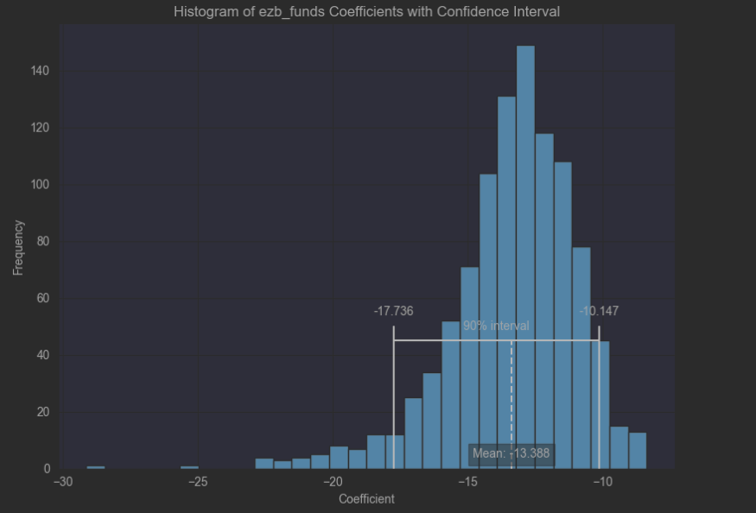
3. Konfidenzintervalle der MLR-Koeffizienten
starke Abweichung des Konfidenzintervalle für Koeffizient des EZB-Leitzins: → Schätzung des Koeffizienten weniger präzise
→ Unsicherheit des wahren des Koeffizient Wert ist größer

Slide 29
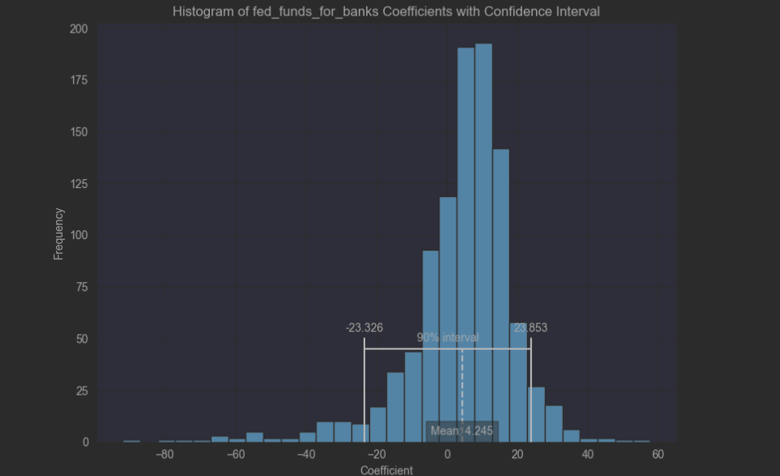
3. Konfidenzintervalle der MLR-Koeffizienten
starke Abweichung des Konfidenzintervalle für Koeffizient des FED-Leitzins für Banken: → Schätzung des Koeffizienten weniger präzise
→ Unsicherheit des wahren des Koeffizient Wert ist größer

Slide 30
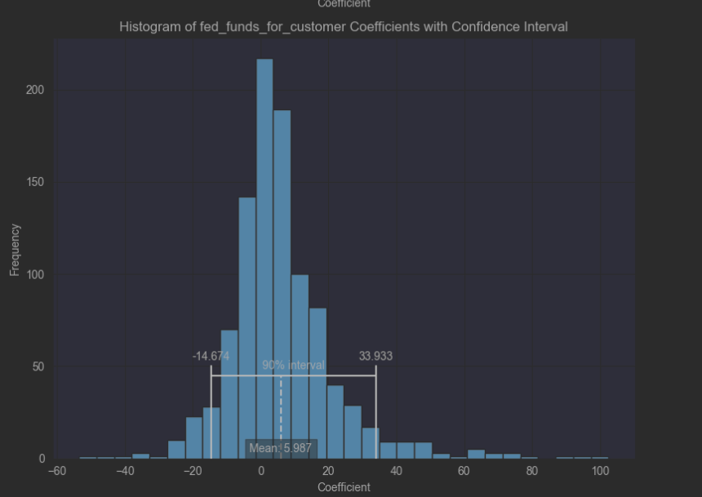
3. Konfidenzintervalle der MLR-Koeffizienten
starke Abweichung des Konfidenzintervalle für Koeffizient des FED-Leitzins für Business/Consumer: → Schätzung des Koeffizienten weniger präzise
→ Unsicherheit des wahren des Koeffizient Wert ist größer

Slide 31

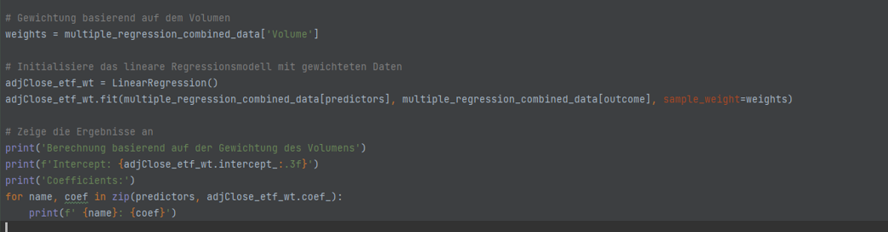
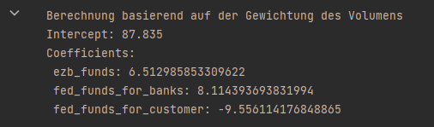
3. Gewichtete Multiple Lineare Regression
Gewichtung nach Volumen des ETFS
Steigt die Einflussgröße, steigt auch die Zielgröße
Steigt (negativ) die Einflussgröße, sinkt auch die Zielgröße

Slide 32
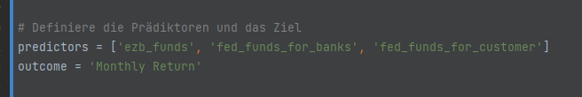
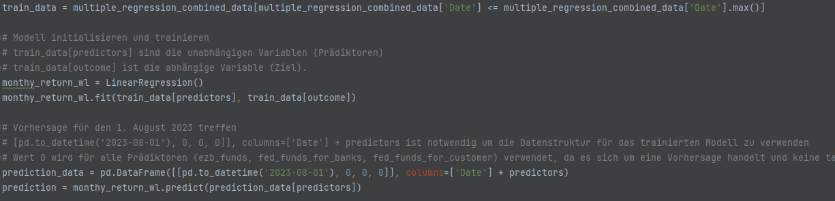
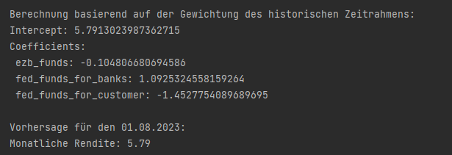
3. Gewichtete Multiple Lineare Regression
Gewichtung nach Zeitliche Auflösung des ETFs
Steigt die Einflussgröße, steigt auch die Zielgröße
Steigt (negativ) die Einflussgröße, sinkt auch die Zielgröße

Slide 33
3. Gewichtete Multiple Lineare Regression
Prognose mittels historischer Daten und Einflussgrößen

Slide 34
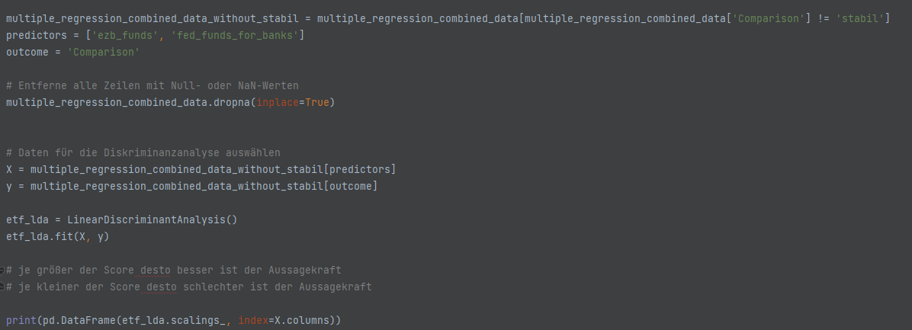

3. Lineare Diskriminanzanalyse

Slide 35
3. Lineare Diskriminanzanalyse
positiver Koeffizient ezb_funds
Erhöhung des Wertes von ezb_funds führt zu einer Erhöhung der Diskriminanzfunktion
höhere Ausprägung von ezb_funds führt zu einer höheren Wahrscheinlichkeit, dass das Ergebnis der Variable „Comparison“ in die Klasse positiv reinfällt

Slide 36
3. Lineare Diskriminanzanalyse
negativer Koeffizient fed_funds_for_banks:
Erhöhung des Wertes von ezb_funds führt zu einer Abnahme der Diskriminanzfunktion
höhere Ausprägung von ezb_funds führt zu einer höheren Wahrscheinlichkeit, dass das Ergebnis der Variable „Comparison“ in die Klasse negativ reinfällt

Slide 37
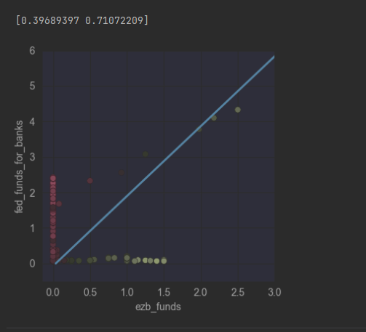
3. Lineare Diskriminanzanalyse

Slide 38
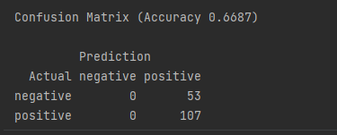
3. Lineare Diskriminanzanalyse
Konfusionsmatrix, LDA - Modell sagt mit einer 66,87% der Fälle korrekt vor

Slide 39

3. Lineare Diskriminanzanalyse
Precision gibt an, wie viele der als positiv vorhergesagten Fälle tatsächlich positiv sind:
die negative Klasse beträgt die Precision 0.0, negativ vorhergesagten Fällen kein einziger korrekt ist.
die positive Klasse beträgt die Precision 0.66875 = 66,875% der als positiv vorhergesagten Fälle tatsächlich positiv sind
Recall (Sensitivität) gibt an, wie viele der tatsächlich positiven Fälle vom Modell korrekt erkannt wurde:
Recall für die negative Klasse 0.0 kein einziger negativer Fall richtig ist
die positive Klasse beträgt der Recall 1.0 alle positiven Fälle korrekt erkannt wurden

Slide 40
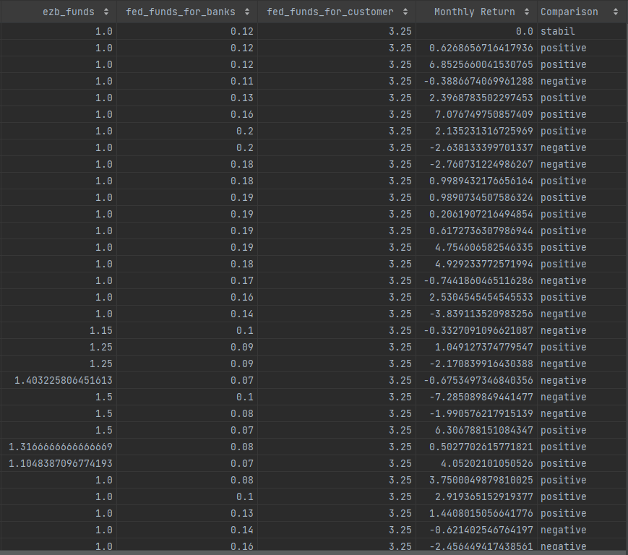
3. Naiver Bayes
Prädikate
Outcome
Zusammensetzung der Daten zu einer neuen Tabelle für Naiver Bayes Modell

Slide 41

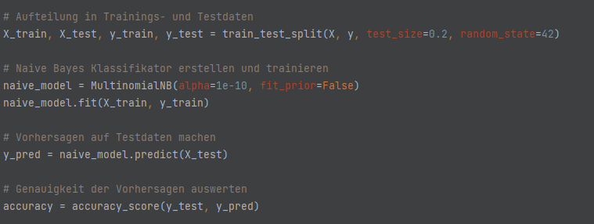
3. Naiver Bayes

Slide 42
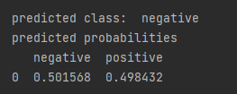
3. Naiver Bayes
Klassifikationsvorhersage über das Naiver Bayer Modell

Slide 43
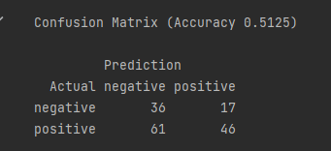
3. Naiver Bayes
Konfusionsmatrix, Naiven-Bayes-Modell sagt mit einer 66,87% der Fälle korrekt vor

Slide 44

3. Naiver Bayes
Precision (Relevanz) gibt an, wie viele der als positiv vorhergesagten Fälle tatsächlich positiv sind:
negative Klasse beträgt die Precision 37,1134% der als negativ vorhergesagten Fälle tatsächlich negativ sind
die positive Klasse beträgt die Precision 73,0159% der als positiv vorhergesagten Fälle tatsächlich positiv sind
Recall (Sensitivität) gibt an, wie viele der tatsächlich positiven Fälle vom Modell korrekt erkannt wurden:
negative Klasse 67,9245% der tatsächlich negativen Fälle richtig erkannt wurden
positive Klasse beträgt der Recall 42,9907% der tatsächlich positiven Fälle richtig erkannt wurden

Slide 45
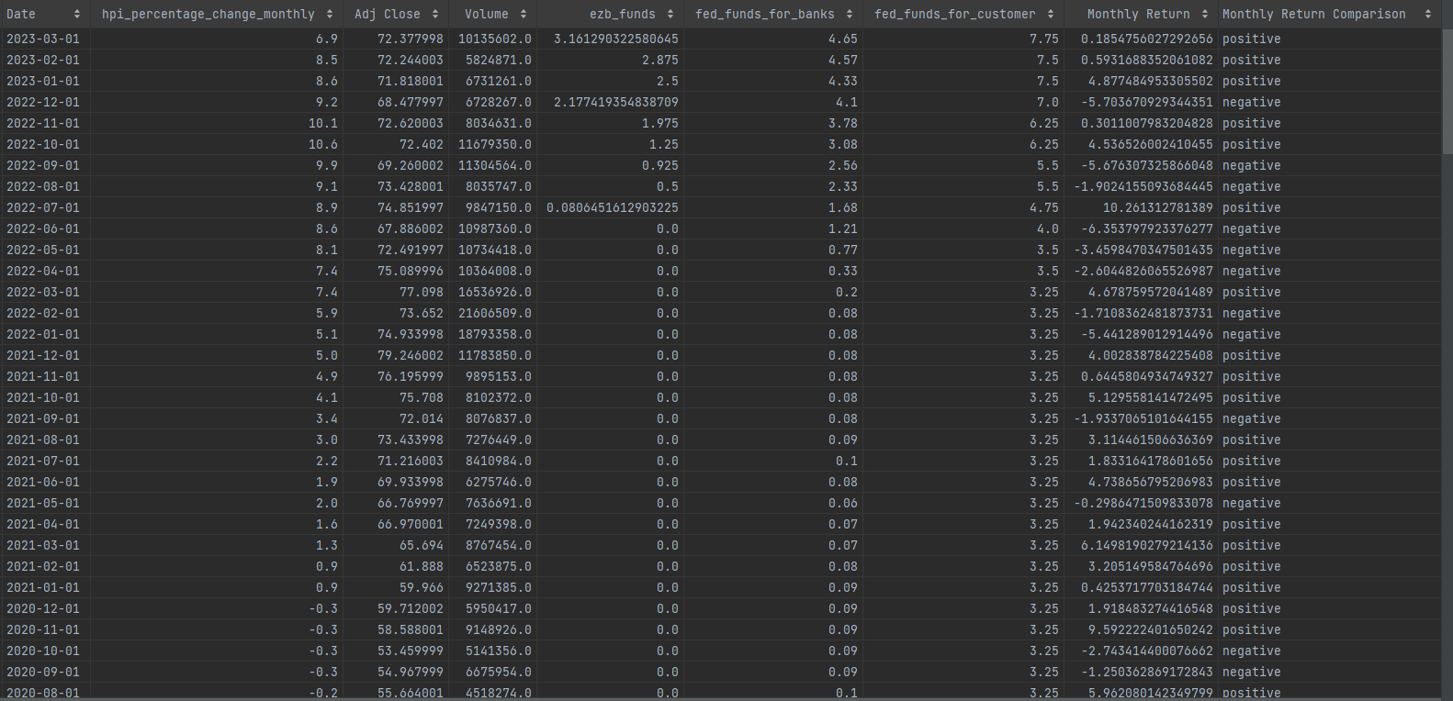
3. Logistische Regression
Zusammensetzung der ETF, FED-Funds, EZB-Funds und EZB-HPI (Inflationsdaten) zu einer neuen Tabelle

Slide 46
3. Logistische Regression

Slide 47
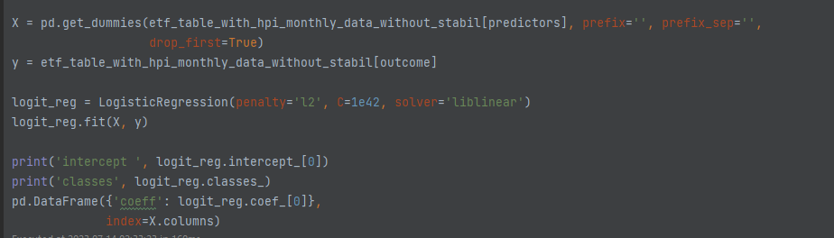
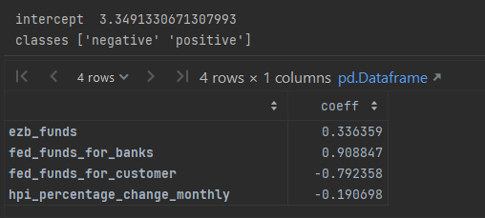
3. Logistische Regression

Slide 48
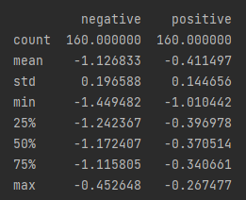
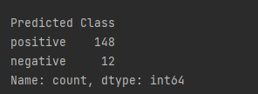
3. Logistische Regression
Aus 160 Beobachtungen wurde mittels Logistische Regression 148 Werte in den positiven Klasse und 12 Werte in der negativen Klasse vorhergesagt
statistische Zusammenfassungen der Ergebnisse der logistischen Regression für die negative und positive Klassen

Slide 49
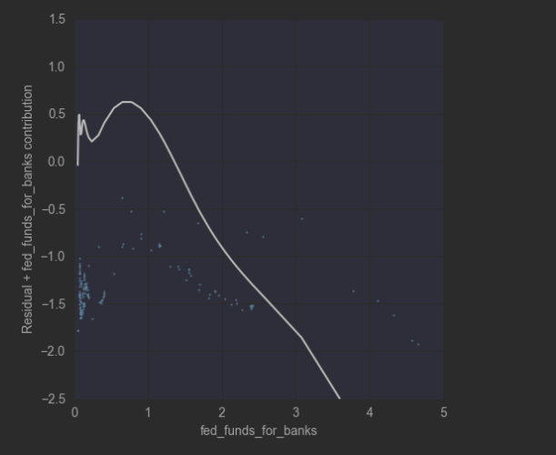
3. Logistische Regression
partiellen Residuen Diagramm zwischen FED-Leitzins für Banken und partiellen Residuen

Slide 50
4. Bewertung des Ergebnisses des Data Minings in Bezug auf Ziele und Erfolgskriterien

Slide 51
4. Bewertung des Ergebnisses des Data Minings in Bezug auf Ziele und Erfolgskriterien
Ziele:
geeignet Datensätze zu den Zielgrößen und Einflussgrößen finden und diese ggf. anpassen
Modellierungsverfahren erarbeiten, um Korrelationen und Muster zu erkennen, um thesenspezifische Prognosen durchzuführen
Interpretation der Ergebnisse und Schlussfolgerungen daraus ziehen

Slide 52
4. Bewertung des Ergebnisses des Data Minings in Bezug auf Ziele und Erfolgskriterien
Ziele:
geeignet Datensätze zu den Zielgrößen und Einflussgrößen finden und diese ggf. anpassen
Ziel Datensätze
Verschiedene Datensatzzusammensetzung für unters. Analysen und Modelle

Slide 53

4. Bewertung des Ergebnisses des Data Minings in Bezug auf Ziele und Erfolgskriterien
Ziele:
geeignet Datensätze zu den Zielgrößen und Einflussgrößen finden und diese ggf. anpassen
Modellierungsverfahren erarbeiten, um Korrelationen und Muster zu erkennen, um thesenspezifische Prognosen durchzuführen
Interpretation der Ergebnisse und Schlussfolgerungen daraus ziehen

Slide 54
4. Bewertung des Ergebnisses des Data Minings in Bezug auf Ziele und Erfolgskriterien
Ziele:
Modellierungsverfahren erarbeiten, um Korrelationen und Muster zu erkennen, um thesenspezifische Prognosen durchzuführen
Einfache lineare Regression
Ergebnis Anova-Test

Slide 55
4. Bewertung des Ergebnisses des Data Minings in Bezug auf Ziele und Erfolgskriterien
Ziele:
geeignet Datensätze zu den Zielgrößen und Einflussgrößen finden und diese ggf. anpassen
Modellierungsverfahren erarbeiten, um Korrelationen und Muster zu erkennen, um thesenspezifische Prognosen durchzuführen
Interpretation der Ergebnisse und Schlussfolgerungen daraus ziehen

Slide 56
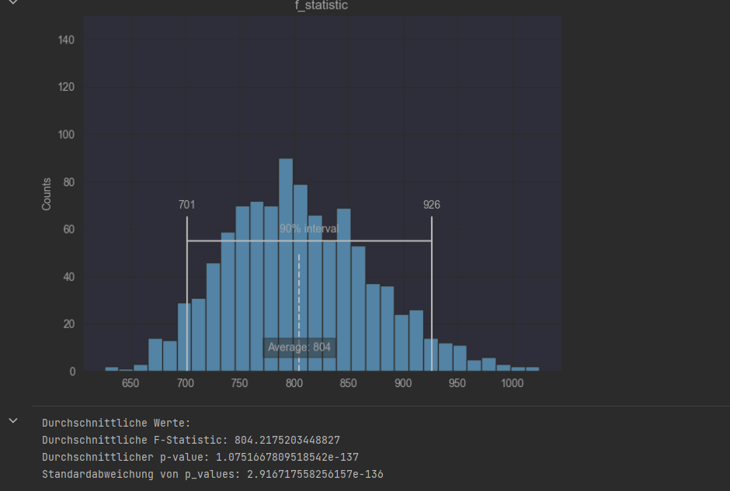
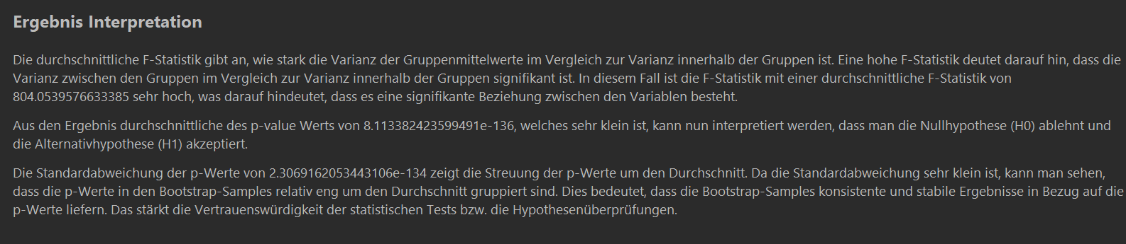
4. Bewertung des Ergebnisses des Data Minings in Bezug auf Ziele und Erfolgskriterien
Ziele:
Interpretation der Ergebnisse und Schlussfolgerungen daraus ziehen
T-Test Ergebnis
T-Test Ergebnis Interpretation

Slide 57
4. Bewertung des Ergebnisses des Data Minings in Bezug auf Ziele und Erfolgskriterien
Ziele:
geeignet Datensätze zu den Zielgrößen und Einflussgrößen finden und diese ggf. anpassen
Modellierungsverfahren erarbeiten, um Korrelationen und Muster zu erkennen, um thesenspezifische Prognosen durchzuführen
Interpretation der Ergebnisse und Schlussfolgerungen daraus ziehen

Slide 58


4. Bewertung des Ergebnisses des Data Minings in Bezug auf Business Success Criteria
Prognose von ETF-Performance
Analyse von ETF-Daten
strategische Portfolio-Optimierung
Risikomanagement

Slide 59
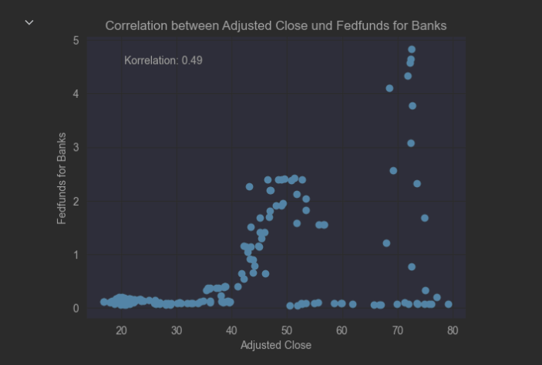
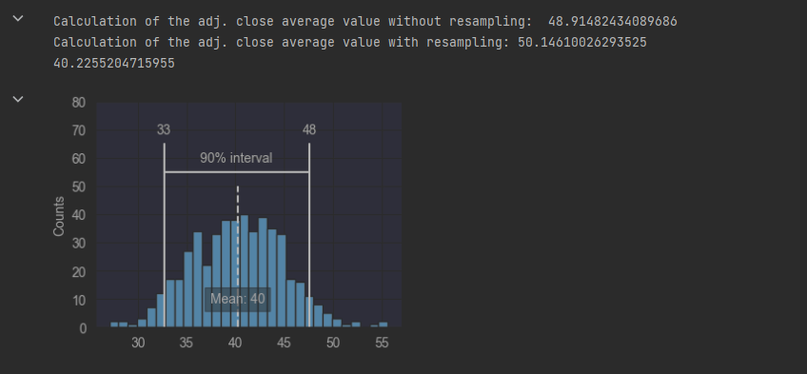
4. Bewertung des Ergebnisses des Data Minings in Bezug Business Success Criteria
Analyse von ETF-Daten
Korrelation & Streudiagramm Adj. Close Price und FED-Funds
Auswertung Mittelwert Adj. Close Price des ETFs

Slide 60
4. Bewertung des Ergebnisses des Data Minings in Bezug Business Success Criteria
Prognose von ETF-Performance
Analyse von ETF-Daten
strategische Portfolio-Optimierung
Risikomanagement

Slide 61
4. Bewertung des Ergebnisses des Data Minings in Bezug auf Business Success Criteria
Prognose von ETF-Performance
Prognose mittels historischer Daten und Einflussgrößen

Slide 62
4. Bewertung des Ergebnisses des Data Minings in Bezug auf Ziele und Erfolgskriterien
Prognose von ETF-Performance
Analyse von ETF-Daten
strategische Portfolio-Optimierung
Risikomanagement

Slide 63
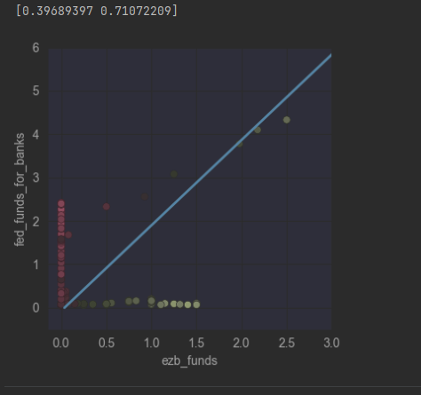
4. Bewertung des Ergebnisses des Data Minings in Bezug auf Business Success Criteria
strategische Portfolio-Optimierung
Diagramm LDA
Klassifikationsvorhersage über das Naiver Bayer Modell

Slide 64
4. Bewertung des Ergebnisses des Data Minings in Bezug auf Business Success Criteria
Prognose von ETF-Performance
Analyse von ETF-Daten
strategische Portfolio-Optimierung
Risikomanagement

Slide 65
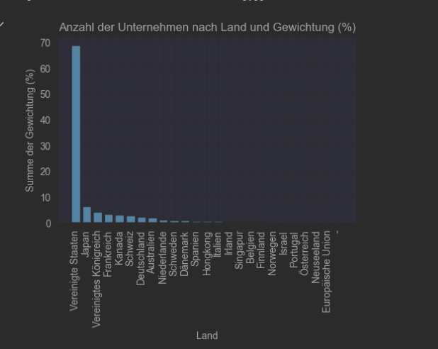
4. Bewertung des Ergebnisses des Data Minings in Bezug auf Business Success Criteria
Risikomanagement
Portfolie Aufteilung
Hypothesen Analyse

Slide 66
4. Bewertung des Ergebnisses des Data Minings in Bezug auf Business Success Criteria
Prognose von ETF-Performance
Analyse von ETF-Daten
strategische Portfolio-Optimierung
Risikomanagement

Slide 67
5. Letzter Meilenstein

Slide 68

5. Letzte Meilensteine
M1
M2
M3
M4
MEILENSTEIN 1
MEILENSTEIN 2
MEILENSTEIN 3
MEILENSTEIN 4
geeignet Datensätze für Zielgrößen und Einflussgrößen erkunden und Muster, Trends und Beziehungen erkennen
statistische Analysen und Algorithmen, um die Faktoren und Muster zu identifizieren
Prognosen für die Zukunft basierend aus den analysierten Daten
Review und allg. Dokumentation
MEILENSTEIN

Slide 69


